Slide 1
Linguagem de Programação II
Carlos Eduardo Batista
Centro de Informática - UFPB
bidu@ci.ufpb.br

Slide 2
Roteiro
Introdução
Comunicação Inter –Processos
Modelo Cliente/Servidor
Sockets
  Sockets em C/C++
  Sockets em Java

Slide 3
Introdução
Arquitetura de Sistemas:
  Sistema Multitarefa
  Sistema Multiprocessador
  Sistemas Distribuídos:
    Consiste de vários computadores que operam independentemente, mas que se comunicam através de uma rede
    Processos comunicantes
1 computador
CPU
Memória
Local
CPU
CPU
Memória
Local
Memória
Local
CPU
Memória
Local

Slide 4
Introdução
Comunicação em rede em geral:
  Arquitetura em Camadas
  Programas C++/Java em rede operam no nível da camada de Aplicação:
    Camadas inferiores exigem programação de mais baixo nível:
      Entendimento sobre os protocolos de transporte TCP e UDP se faz necessário
Protocolos Internet (TCP/IP)
Camada | Protocolo
Aplicação | HTTP, SMTP, FTP, SSH, RTP, Telnet, SIP, RDP, IRC, SNMP, NNTP, POP3, IMAP, BitTorrent, DNS, Ping ...
Transporte | TCP, UDP, SCTP, DCCP ...
Rede | IP (IPv4, IPv6) , ARP, RARP, ICMP, IPSec ...
Enlace | Ethernet, 802.11 WiFi, IEEE 802.1Q, 802.11g, HDLC, Token ring, FDDI, PPP,Switch ,Frame Relay,
Física | Modem, RDIS, RS-232, EIA-422, RS-449, Bluetooth, USB, ...

Slide 5
Introdução
Protocolos: (Conceito geral)
  São regras para a comunicação entre duas (ou mais) aplicações, computadores ou dispositivos
Em programação:
  Protocolos são funções que implementam serviços de comunicação
  Ou seja, protocolos são a interface de um módulo ou de uma camada de rede
  Exemplos : TCP/IP, Telnet, HTTP, SMTP, FTP...

Slide 6
Introdução
Comunicação pela Internet:
  TCP (Transmission Control Protocol)
    Estabelece conexão (connection-based)
    Analogia: ligação telefônica
      Conexão é estabelecida depois que o número é discado e a pessoa atende à ligação
      Ordem de entrega é fundamental
      Perda de mensagens compromete a comunicação
    Canal de comunicação confiável

Slide 7
Introdução
Comunicação pela Internet:
  UDP (User Datagram Protocol)
    Não estabelece conexão (not connection-based)
    Analogia: telegrama
      Ordem de entrega não importa
      Entrega não é garantida
      Mensagens são independentes
    Canal de comunicação não confiável

Slide 8
Introdução
Computadores possuem uma única conexão física para rede
Computadores podem executar muitas aplicações ao mesmo tempo, locais ou em rede
Dados que chegam pela rede precisam ser endereçados localmente para a aplicação correta:
  Uso de portas de comunicação:
    Identificar processos comunicantes

Slide 9
Introdução
Dados são transmitidos juntamente com informação para identificar o computador e a porta a qual se destinam:
  Pacote:
    O endereço IP é utilizado pelo protocolo IP (rede) para identificar o computador de destino
    A porta é utilizada pelo TCP ou UDP para identificar a aplicação de destino:
      Valor inteiro no intervalo de 0 à 65,535
      Valores n0 intervalo de 0 à 1023 são reservadas para serviços comuns, como HTTP e FTP
Endereço IP (32 ou 64 bits) | Porta (16 bits) | Dados

Slide 10
Comunicação inter-processos
Troca de mensagens
Memória compartilhada

Slide 11
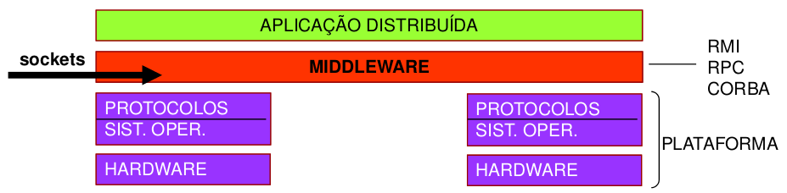
Comunicação Inter-processos

Slide 12
Modelo Cliente/Servidor
Modelo de referência adotado em sockets
Cliente:
  Processo ou aplicação que requisita um serviço oferecido por um servidor
Servidor:
  Processo ou aplicação que aceita as requisições dos clientes e realiza o processamento delas
Não há troca de informações direta entre os clientes, a comunicação é sempre intermediada pelo servidor
Interação:
  Paradigma requisição-resposta
Notes:
Cliente - Ele envia requisições por meio da rede a um ou mais servidores e aguarda as respectivas respostas
Servidor é parecido quando uma pessoa faz uma chamada telefônica para outra.
Cliente sempre sua finaliza execução após numero finido de requisiçoes, o servidor executa continuamente
Ex: WEB

Slide 13
Sockets
Conceito:
  Mecanismo de troca de dados entre dois ou mais processos distintos que podem estar em execução na mesma máquina ou máquinas diferentes em rede
  Representação interna do sistema operacional para um ponto de comunicação:
    Programação dependente de plataforma
  A interface padronizada de sockets surgiu originalmente no sistema operacional Unix BSD (Berkeley Software Distribution):
    Origem da denominação Berkeley Sockets

Slide 14
Sockets
    É representado por um par (endereço_ip, porta)
Clientes e servidores se comunicam realizando operações de escrita e leitura em seus sockets

Slide 15

Sockets
Host#1
Host #n
Processo #1
…
Processo #m
Processo #1
…
Processo #k
Porta #1
Porta #m
Porta #1
Porta #k
Pilha de rede do SO
Pilha de rede do SO
…
Endereço IP#1
Endereço IP #n
Rede

Slide 16
Tipos de Sockets
Em função do protocolo adotado:
  Stream Socket: TCP
    Servidor mantém um socket único para cada cliente: canal dedicado
  Datagram Socket: UDP
    Servidor pode usar um mesmo socket para se comunicar com diferentes clientes: canal compartilhado

Slide 17
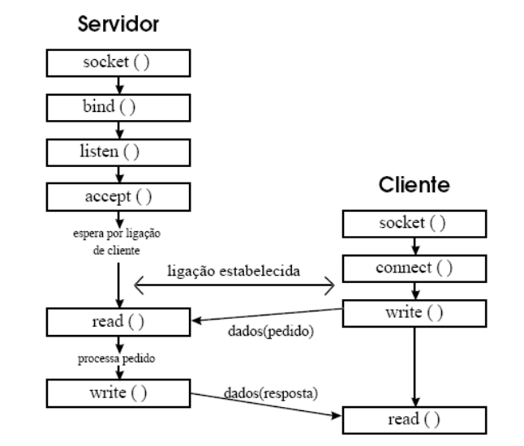
Tipos de Socket
Stream Socket:
  Trata a comunicação como um fluxo contínuo de bytes entre cliente e servidor
  Utiliza o protocolo TCP:
    Garante a chegada de tudo que for enviado e na ordem correta
Notes:
Alertar para outros tipos de socket

Slide 18
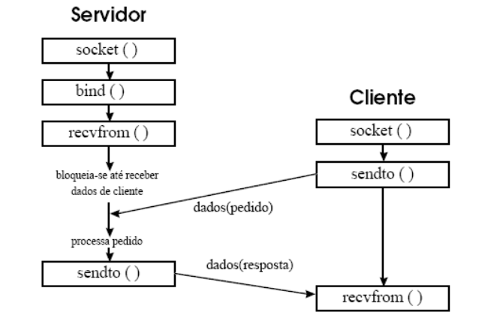
Tipos de Socket
Datagram Socket:
  As mensagens são enviadas isoladamente
  Utiliza o protocolo UDP:
    Não garante a entrega de dados no destino, nem a ordem
Notes:
Alertar para outros tipos de socket

Slide 19
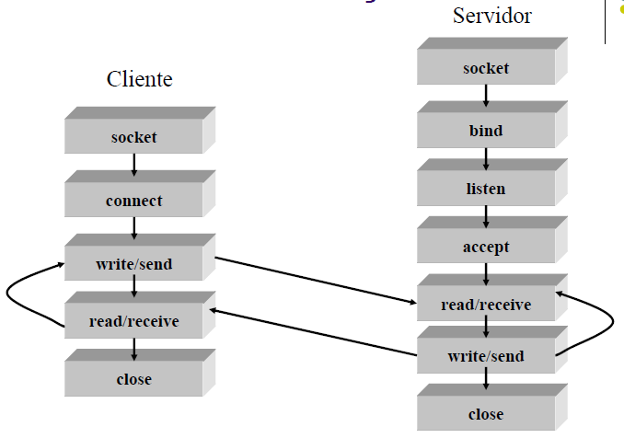
Socket cliente e servidor

Slide 20
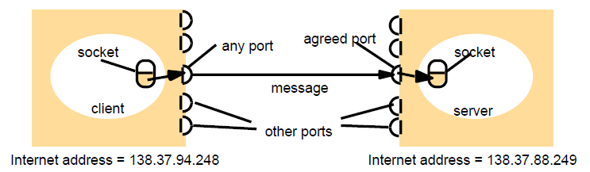
Sockets e portas

Slide 21
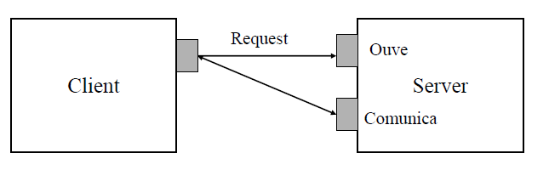
Sockets e portas

Slide 22
Socket cliente e servidor
O servidor apenas fica “ouvindo” o Socket aguardando um pedido de conexão do cliente;
O cliente sabe o nome do host e qual porta está associada à aplicação servidora;
Assim que o servidor aceitar a conexão, este cria um novo Socket (e conseqüentemente o associa a uma nova porta) e pode ficar esperando novas conexões no Socket original enquanto atende às requisições do cliente pelo novo Socket.

Slide 23
Principais Primitivas
(Linguagem C)
Função | Descrição
socket | Cria um socket – precisa especificar o protocolo (UDP ou TCP)
bind | Associa o socket criado a uma identificação, constituída por endereço IP da máquina onde reside o servidor e número de porta associado à aplicação.
close | Fecha o socket
listen | Habilita o socket a aceitar pedidos de conexão, tornando-o um socket de servidor (TCP)
accept | Recebe um pedido de conexão por parte da aplicação cliente (bloqueante)
connect | Cria a conexão entre o socket do cliente com o socket do servidor cujo endereço está especificado nos parâmetros. A conexão fica bloqueada até o socket obter uma resposta do servidor.
read | Ler dados de um socket TCP
recvfrom | Ler dados de um socket UDP
write | Envia dados a um socket TCP
sendto | Envia dados ao socket UDP

Slide 24
Sockets em C/C++
int socket(int family, int type, int protocol);
  int family: indica a família de protocolos que será utilizada (PF_INET).
  int type: define o tipo de socket a ser criado (para UDP, SOCK_DGRAM e para TCP, SOCK_STREAM).
  int protocol: identifica o protocolo específico a ser usado. Neste caso será nulo, já que os dois primeiros argumentos já identificam exclusivamente o protocolo.
Se o socket é criado, retorna o descritor de arquivos para este socket, caso contrário retorna um valor negativo.

Slide 25
Sockets em C/C++
Associação do socket a uma porta – Função bind()
int bind(int socket, struct sockaddr *address, int addr_len);
  int socket: é o socket criado pela função socket().
  struct sockaddr *address: é a estrutura de endereçamento que contém as informações necessárias para o estabelecimento da associação.
  int addr_len: é o tamanho dessa estrutura, pois, dependendo da família e do protocolo utilizados, ele varia.
Retorna um valor negativo em caso de insucesso.

Slide 26
Sockets em C/C++
struct sockaddr_in{
short int sin_family;
unsigned short int sin_port;
struct in_addr sin_addr;
unsigned char sin_zero[8];
}
O primeiro item da estrutura define o tipo de família do protocolo a ser
usado (AF_INET).
O segundo indica o número da porta TCP ou UDP usada na
comunicação entre os processos. Para se atribuir o valor a este item, é
necessário usar uma função que transforma a representação de dados
do host na representação de dados da rede
Notes:
O primeiro item da estrutura define o tipo de família do protocolo a ser
usado (AF_INET).
O segundo indica o número da porta TCP ou UDP usada na
comunicação entre os processos. Para se atribuir o valor a este item, é
necessário usar uma função que transforma a representação de dados
do host na representação de dados da rede

Slide 27
Sockets em C/C++
sin.sin_port = htons (SERVER_PORT);
  onde SERVER_PORT é o número da porta a ser utilizada.
O terceiro item é o endereço IP do host de destino. No caso do servidor, utiliza-se a constante INADDR_ANY. Nos clientes usaremos a função inet_addr() ou gethostbyname().
O quarto item sin_zero existe para zerar a parte da estrutura que não foi usada, já que é alocado espaço para o maior tamanho de endereço possível.

Slide 28
Sockets em C/C++
  int listen(int socket, int backlog);
  Fila de Conexões Pendentes –- Instrui o socket a esperar pela conexão de um cliente.
  int accept(int socket, struct sockaddr *address, int *addr_len);
  Estabelecimento da Conexão – aceita conexão com o cliente.
  int connect(int socket, struct sockaddr *address, int addr_len);
  Conexão – Usado pelo cliente para estabelecer conexão com o servidor

Slide 29
Sockets em C/C++
ssize_t = sendto(int socket, char *message, int msg_len, int flags, struct sockaddr *address, int addr_len);
  Envio de mensagens usando UDP
  char *message: é o endereço da variável onde se encontra a mensagem que se deseja transmitir pelo socket.
  int msg_len: tamanho dessa mensagem.
  int flags: é um conjunto de flags que controlam certos detalhes da operação mas que podem receber um valor nulo.
  struct sockaddr *address: estrutura de endereçamento de destino.
  int addr_len: tamanho da estrutura de endereçamento (sizeof address).
  Retorna o número de bytes enviados ou –1, em caso de erro.

Slide 30
Sockets em C/C++
ssize_t = recvfrom(int socket, char *buffer, int buffer_len, int flags, struct sockaddr *address, int *addr_len);
  Recepção de mensagens usando UDP
  Argumentos similares a função sendto();
  A função retorna, além do datagrama recebido (no segundo argumento), a estrutura de endereçamento da origem de forma que o destino possa enviar-lhe uma resposta (quinto argumento) e o número de bytes da área de dados recebidos ou –1 em caso de erro.

Slide 31
Sockets em C/C++
read(socket, buffer, lenght)
  Lê o conteúdo do buffer associado ao Socket.
write(socket, buffer, lenght)
  Escreve dados em um buffer associado ao Socket.

Slide 32
Sockets em C/C++
gethostbyname(host)
  Extrai o endereço IP a partir do nome de um Host.
getprotobyname(protocol)
  Extrai o código correspondente ao protocolo a partir de uma string que o define.
htons(addr)
  Converte um endereço para o padrão de rede (Big endian).

Slide 33
Sockets em C/C++
int close(int socket);
  Fechando o socket
  A função retorna um valor nulo em caso de sucesso.
Bibliotecas
  #include <sys/types.h>
  #include <sys/socket.h>
  #include <netinet/in.h>
  #include <netdb.h>

Slide 34
Sockets em C/C++
#include <stdio.h>
#include <stdlib.h>
#include <arpa/inet.h>
#include <sys/types.h>
#include <sys/socket.h>
struct sockaddr_in destino;
int conexao;
int e_socket;
main(){
e_socket = socket(AF_INET,SOCK_STREAM,0);
if(e_socket < 0)
{
perror("ERRO !");
exit(1);
}
destino.sin_family = AF_INET;
destino.sin_port = htons(22);
destino.sin_addr.s_addr = inet_addr("127.0.0.1");
//bzero(&(destino.sin_zero),8);
conexao = connect(e_socket,(struct sockaddr * )&destino,
sizeof(destino));
if(conexao < 0) {
perror("Porta fechada! \n");
close(e_socket);
exit(1);
}
printf("A PORTA 22 DO SSH ESTA ABERTA !\n");
close(e_socket);
}

Slide 35
Practical Socket
http://cs.ecs.baylor.edu/~donahoo/practical/CSockets/practical/
PracticalSocket.h e PracticalSocket.cpp
Hierarquia:
Socket
  CommunicatingSocket
    TCPSocket
    UDPSocket
  TCPServerSocket

Slide 36
Exemplo: servidor
int main(int count, char *strings[])
{ int sd;
int port=DEFAULT_PORT;
struct sockaddr_in addr;
if ( count != 2 )
printf("usage: %s <portnum>\n...Using default port (%d).\n", strings[1], port);
else
port = atoi(strings[1]);
sd = socket(PF_INET, SOCK_STREAM, 0);
bzero(&addr, sizeof(addr));
addr.sin_family = AF_INET;
addr.sin_port = htons(port);
addr.sin_addr.s_addr = INADDR_ANY;
if ( bind(sd, (struct sockaddr*)&addr, sizeof(addr)) != 0 )
PANIC("bind");
if ( listen(sd, 20) != 0 )
PANIC("listen");

Slide 37
Exemplo: servidor
while (1)
{ char buffer[1024];
int client = accept(sd, 0, 0);
printf("connected\n");
send(client, buffer, recv(client, buffer, sizeof(buffer), 0), 0);
close(client);
}
return 0;
}

Slide 38
Exemplo: cliente
int main(int count, char *strings[])
{ int sd;
int port=DEFAULT_PORT;
char *host="127.0.0.1";
struct sockaddr_in addr;
int addr_len = sizeof(addr);
char buffer[1024];
if ( count == 3 )
{
port = atoi(strings[2]);
host = strings[1];
}
else
printf("usage: %s <server's address> <server's port>\n...using default port (%d)\n", strings[0], port);
sd = socket(PF_INET, SOCK_STREAM, 0);
...

Slide 39
Exemplo: cliente
/*---Set destination address---*/
bzero(&addr, sizeof(addr));
addr.sin_family = AF_INET;
addr.sin_port = htons(port);
inet_aton(host, &addr.sin_addr);
/*---Send message using directed protocol---*/
if ( sendto(sd, "sean\n", 5, 0, (struct sockaddr*)&addr, sizeof(addr)) < 0 )
PANIC("sendto");
bzero(buffer, sizeof(buffer));
/*---Get message using directed protocol---*/
recvfrom(sd, buffer, sizeof(buffer), 0, (struct sockaddr*)&addr, &addr_len);
printf("%s\n", buffer);
close(sd);
}

Slide 40
Sockets em C++
https://www.cs.utah.edu/~swalton/listings/sockets/programs/part1/
BOOST Lib – http://www.boost.org
“A simple C++ interface for TCP/IP” - http://work.debayangupta.com/socketLib/Report.pdf

Slide 41
Sockets em Java
Java utiliza um mecanismo genérico que permite tratar E/S de forma uniforme:
  Streams de entrada e saída (Pacote java.io)
Acesso aos meios externos de armazenamento são considerados “equivalentes”:
  Origem / destino:
    Arquivos, conexões de rede, memória
  Informações podem ter vários tipos:
    Bytes/caracteres, dados, objetos
Comunicação por sockets é apenas uma operação de E/S
  Pacote java.net

Slide 42
Sockets em Java
Operações de E/S em Java:
  Stream de Entrada:
    Obtenção de informações:
      Aplicação abre um stream de uma fonte (arquivo, socket, memória) e lê de maneira sequencial
stream
Fonte
Informação
lê
Aplicação

Slide 43
Sockets em Java
Operações de E/S em Java:
  Stream de Saída:
    Envio de informações:
      Aplicação abre um stream para um destino (arquivo, socket, memória) e escreve de maneira sequencial
stream
Fonte
Informação
Aplicação
escreve

Slide 44
Sockets em Java
Operações de E/S em Java:
  Pacote java.io:
    Duas hierarquias de classes:
      InputStream / OutputStream:
        Hierarquia utilizada para comunicação por sockets
        Streams de bytes (dados binários)
        InputStream: Método abstrato read para ler um byte de uma stream
        OutputStream: Método abstrato write para escrever um byte em uma stream
      Reader / Writer: Streams de caracteres

Slide 45
Sockets em Java
Operações básicas sobre um socket:
  Socket TCP
Cliente |  | Servidor
Abrir conexão |  | Esperar conexão
Enviar dados |  | Aceitar conexão
Receber dados |  | Enviar dados
Fechar conexão |  | Receber dados
 |  | Fechar conexão

Slide 46
Exemplo 1
Programa de bate-papo:
  Cliente A se conecta ao servidor
  Servidor cria uma conexão e adiciona o Cliente A à lista de participantes
  Cliente B se conecta
  Servidor cria uma conexão e adiciona o Cliente B à lista de participantes
  Cliente A envia uma mensagem para o serviço de bate-papo
  Servidor distribui a mensagem para todos os participantes (Clientes A e B)

Slide 47
Exemplo 1: Cliente A
  Cliente A se conecta ao servidor:
Socket chatSocketA = new Socket(“196.164.1.103”, 5000);
  Cliente A envia uma mensagem para o serviço de bate-papo:
PrintWriter writerA = new PrintWriter(chatSocketA.getOutputStream());
String message = “Oi”;
writerA.println (message);
  Cliente A recebe a mensagem do servidor:
InputStreamReader streamA = new InputStreamReader(
chatSocketA.getInputStream());
BufferedReader readerA = new BufferedReader(streamA);
String answerA = readerA.readLine();

Slide 48
Exemplo 1: Cliente B
  Cliente B se conecta ao servidor:
Socket chatSocketB = new Socket(“196.164.1.103”, 5000);
  Cliente B recebe a mensagem do servidor:
InputStreamReader streamB = new InputStreamReader(
chatSocketB.getInputStream());
BufferedReader readerB = new BufferedReader(streamB);
String answerB = readerB.readLine();
caracteres
bytes
Mensagem
(ex.: String)
011010011
Cliente A
Servidor
PrintWriter
Fluxo de saída

Slide 49
Exemplo 1: Servidor
  Servidor cria socket para receber pedidos de conexão:
ServerSocket serverSock = new ServerSocket(5000);
  Servidor cria uma conexão e adiciona o Cliente A à lista de participantes:
Socket sockA = serverSock.accept();
  Servidor cria uma conexão e adiciona o Cliente B à lista de participantes:
Socket sockB = serverSock.accept();
IMPORTANTE!!!!!!!!!
  Accept() é bloqueante!
  O objeto Socket retornado por Accept() “sabe” o endereço IP do cliente e define automaticamente uma porta para se comunicar somente com esse cliente

Slide 50
Exemplo 1: Servidor
  Servidor recebe mensagem do Cliente A:
InputStreamReader stream = new InputStreamReader(
sockA.getInputStream());
BufferedReader reader = new BufferedReader(stream);
String message = reader.readLine();
  Servidor envia a mesma mensagem para os Clientes A e B:
PrintWriter writer = new PrintWriter(sockA.getOutputStream());
writer.println (message);
writer = new PrintWriter(sockB.getOutputStream());
writer.println (message);
Caracteres armazenados em buffer
Caracteres
011010011
(bytes)
Cliente A
Servidor
BufferedReader
InputStreamReader
Fluxo de entrada

Slide 51
Exemplo 1
Fechar conexão:
  Servidor:
sockA.close();
sockB.close();
serverSock.close();
  Cliente A:
chatSocketA.close();
  Cliente B:
chatSocketB.close();

Slide 52
Sockets em Java
Chamadas de bind, connect e listen são abstraídas:
  Classes Socket e ServerSocket oferecem vários construtores
Uma porta só pode ser vinculada à um programa por vez:
  BindException
Como o cliente faz para saber o número da porta do programa de servidor com o qual quer se conectar?
  Serviços padrão usam porta “fixa”:
    Exemplos: HTTP (80), Telnet (23), POP3 (110), SMTP (25), …
    Portas de 0 a 1023
  Outros serviços:
    Autor deve publicar o IP, o número da porta e o protocolo do serviço
IP de localhost: “127.0.0.1”
  Usado para testar aplicações cliente e servidor na mesma máquina

Slide 53
Sockets em Java
Operação de Leitura:
  InputStream lida com bytes
  InputStreamReader:
    Converte bytes em caracteres
    Fluxo intermediário
  BufferedReader:
    Leitura mais eficiente
    Somente quando o buffer está cheio é que é feita a solitação de leitura na fonte de informação (aqui é o socket)
      Sem usar buffer, há múltiplas solicitações de leitura
  Scanner:
    Não implementa a interface InputStream
    Pode receber um InputStream como argumento
    Facilidade para leitura de String

Slide 54
Sockets em Java
Operação de Escrita:
  OutputStream lida com bytes
  PrintWriter:
    Escrita de String
  BufferedWriter:
    Escrita mais eficiente
    Somente quando o buffer está cheio é que é feita a solitação de escrita no destino (aqui é o socket)
      Sem usar buffer, há múltiplas solicitações de escrita

Slide 55
Exemplo 2
Servidor recebe n requisições
Solução concorrente: servidor multithread
Passos:
  Servidor espera por pedido de conexão
  Servidor aceita pedido de conexão
  Servidor cria thread para o cliente
  Thread do servidor:
    Recebe mensagem de cliente
    Envia mensagem ao cliente
    Fecha conexão

Slide 56
Exemplo 2: Cliente
public class HelloClient {
public static void main(String[] args) {
int port = 2345;
try {
Socket s = new Socket(“127.0.0.1”,port);
// Envia
OutputStream outstream = s.getOutputStream();
PrintWriter out = new PrintWriter(outstream, true);
out.print(“Hello Server”);
// Recebe
InputStream instream = s.getInputStream();
Scanner in = new Scanner(instream);
String answer = in.next();
s.close();
}
catch (IOException e) {}
}
}

Slide 57
Exemplo 2: Servidor Iterativo
public class HelloServer {
public static void main(String[] args) {
try {
ServerSocket ss = new ServerSocket(2345);
while (true) { // n clientes; 1 cliente por vez
Socket s = ss.accept();
// Recebe
InputStream instream = s.getInputStream();
Scanner in = new Scanner(instream);
String msg = in.next();
// Envia
String response = "Hello client" + s.getInetAddress() + " on port "+ s.getPort(); OutputStream outstream = s.getOutputStream();
PrintWriter out = new PrintWriter(outstream, true);
out.print(response);
s.close();
}
ss.close();
}catch (IOException e) { }
}
}
Notes:
Possuem os metodos abstrados read e write
Existem filtros nos buffers que podem auxiliar o usuário, com tipos de dados

Slide 58
Exemplo 2: Servidor Concorrente
public class HelloServer {
public static void main(String[] args) {
int port = 2345;
try {
ServerSocket ss = new ServerSocket(port);
while (true) {
Socket s = ss.accept();
Thread t = new Thread( new ServerTask(s) );
t.start();
}
}catch (IOException e) { }
}
}
public class ServerTask implements Runnable {
private Socket s;
public ServerTask(Socket socket) {
this.s = socket;
}
public void run() {
try {
// Recebe
InputStream instream = s.getInputStream();
Scanner in = new Scanner(instream);
String msg = in.next();
// Envia
String response = "Hello client" + s.getInetAddress() + " on port "+ s.getPort();
OutputStream outstream = s.getOutputStream();
PrintWriter out = new PrintWriter(outstream, true); //autoflush
out.print(response);
s.close();
}
catch (IOException e) { }
}
}
Notes:
Possuem os metodos abstrados read e write
Existem filtros nos buffers que podem auxiliar o usuário, com tipos de dados

Slide 59
Sockets em Java
Classe DatagramSocket:
  Define um socket para envio e recepção de pacotes do tipo datagram
Classe DatagramPacket:
  Define um pacote de dados do tipo datagram, cuja transmissão não é segura
Servidores e clientes UDP utilizam essas classes igualmente
Programação mais “trabalhosa”

Slide 60
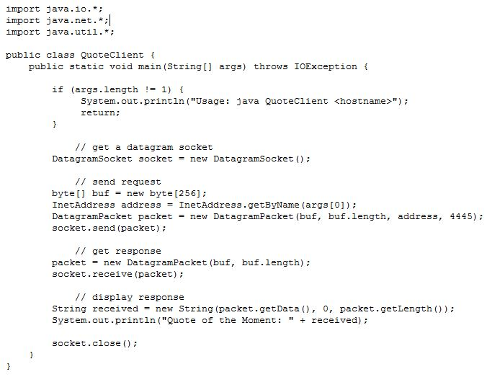
Cliente UDP: Exemplo

Slide 61
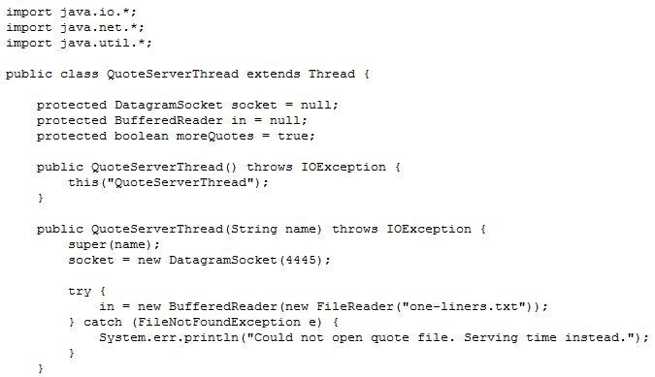
Servidor UDP: Exemplo

Slide 62
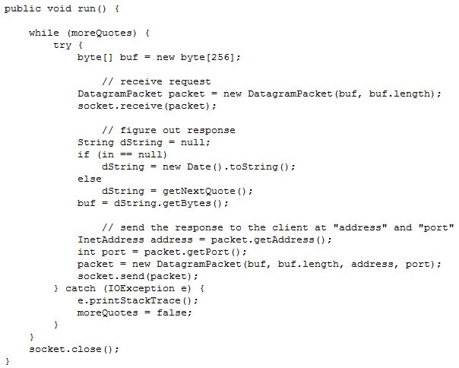
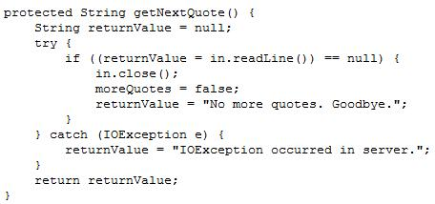
Servidor UDP: Exemplo

Slide 63
Projeto final
Produtor
Thread P1
Consumidor
Thread C1
...
Thread Cn
Sistema de Arquivos
Processo C1
UDP
...
Processo Cn
Buffer limitado

Slide 64
Referências
“Unix Network Programming” – Richard Stevens – Prentice Hall –2ª edição – Volume 1
O'Reilly - Java Network Programming, 2nd Edition
Tutoriais Sun:
  http://java.sun.com/docs/books/tutorial/networking/sockets/index.html
Kathy Sierra & Bert Bates – Head First Java, 2nd Edition, Alta Books
Notas de aula Profa. Thaís Alves Burity Pereira
http://www-usr.inf.ufsm.br/~sandro/elc1018/aula1.php
http://nptel.ac.in/courses/Webcourse-contents/IISc-BANG/Operating%20Systems/pdf/Lecture_Notes/Mod%207_LN.pdf
Beej's Guide to Network Programming - http://beej.us/guide/bgnet/

